Slide 1
Nabomøte AHUS PHN 31.08.23

Slide 2
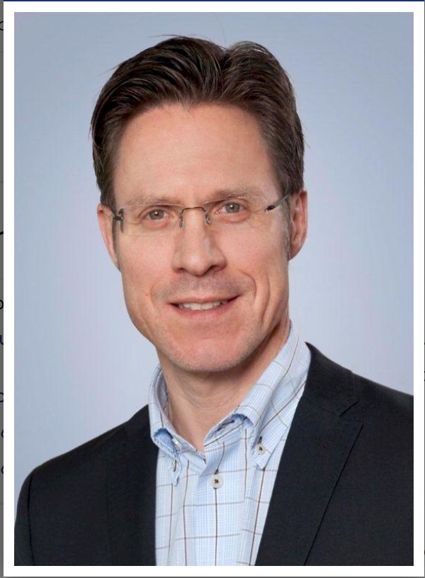
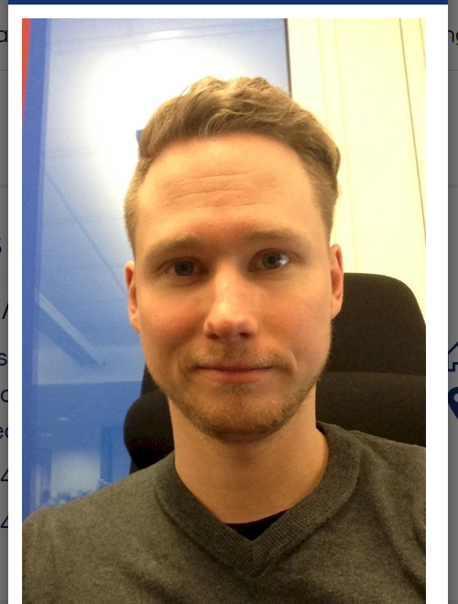
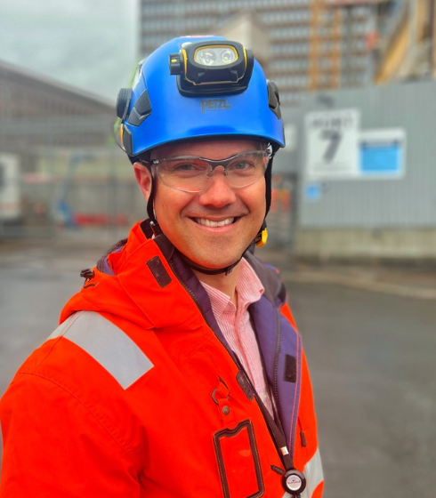
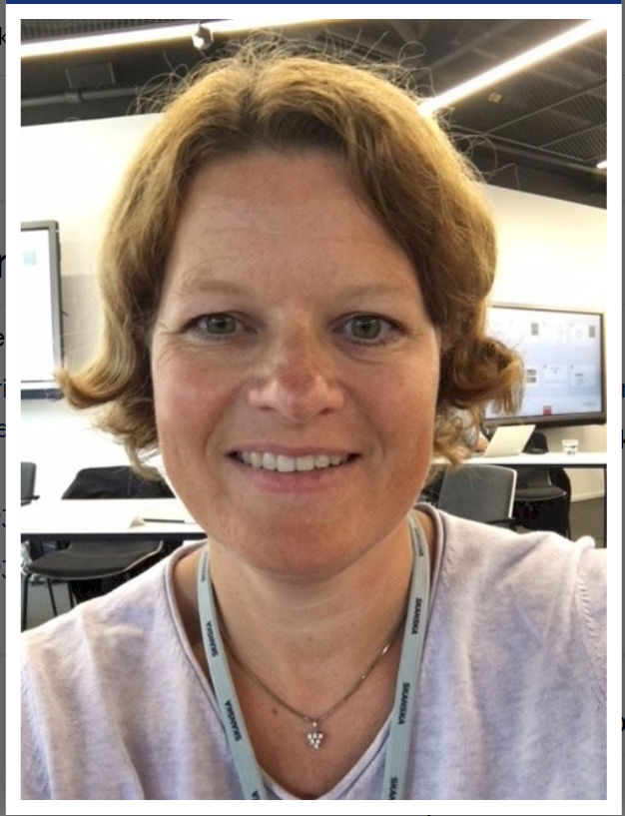
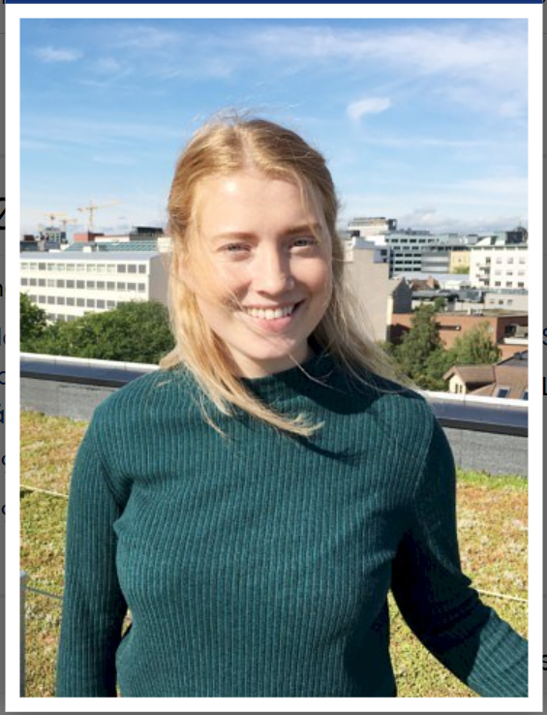
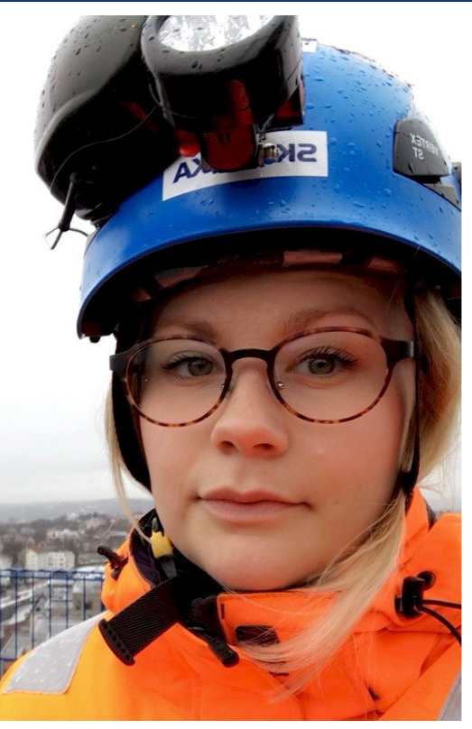
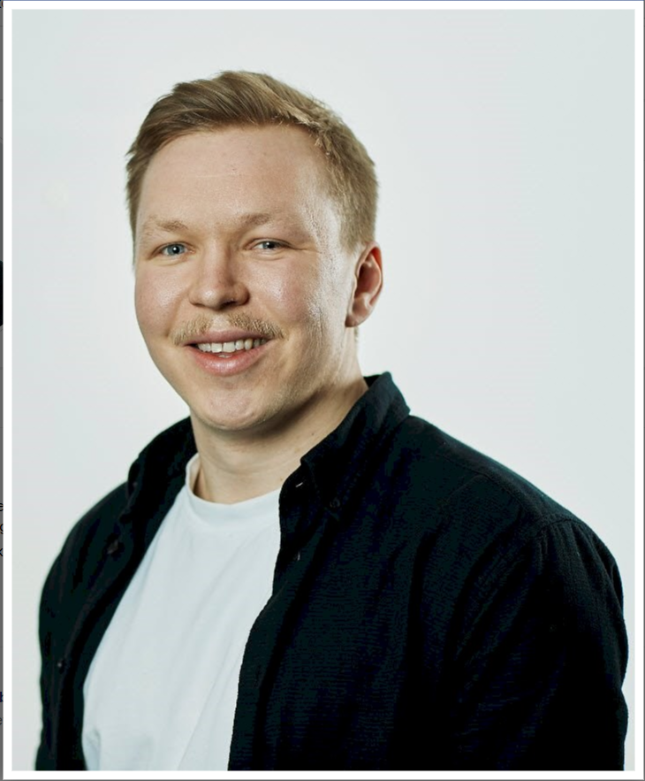
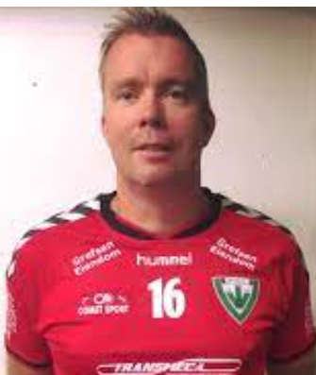
Skanskas organisasjon
Sykehusbygg
Per Hellevik Carlsson
Prosjektleier
Peter Blume
Prosjektleder
Oddmund Bruun
HMS / KS uavklart
Innkjøp
Oxana Høiaasen
BIM / VDC-koord
Peder Bogsti
Kostkontroll
Ove Vinningland
Prosjektingeniør
Ludvig Omholt Volden
PGL teknisk
Rune Haugen / Atle Teigen
PGL
Kathrine Billington
Anleggsleder
Magnus Løvik
Planlegger
Ance Redman
Stikker
uavklart
ITB-koord
Espen Størkersen
PGL-ass’
Thea Økland
Produksjonsleder
Betong
Andre Wrangell
Produksjonsleder
Utomhus
Ance Redman
Produksjonsleder Innvendiige arbeider
Uavklart
Produksjonsleder Rigg HMS/KS
Nils Petter Valla
TUE
Ark, rådgivere

Slide 3
Hovedfremdriftsplan
2023/Q1 2024:
Sprengningsarbeider: Avsluttes ca. uke 38
Gunnarbeid: Pågår til ca.påske 2024. Mesteparten av massetransport ferdig ila 2023
Prefabrikerte betongkonstruksjoner Feb-Mai 2024

Slide 4
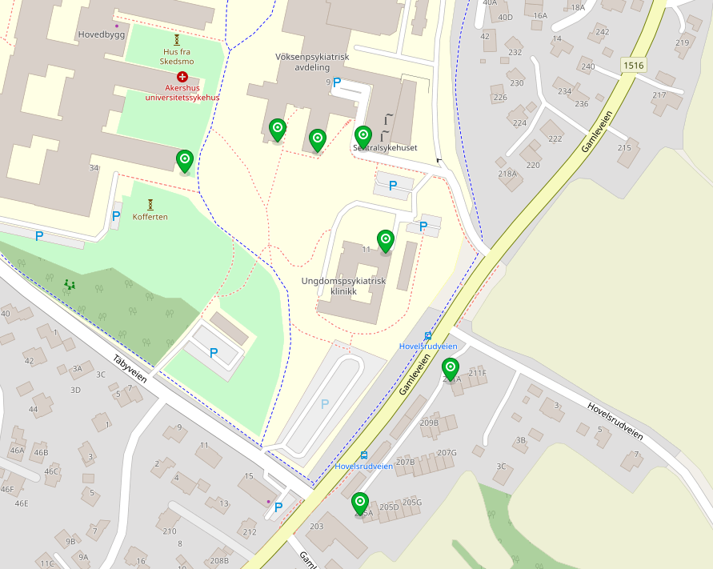
Rystelser Sprengningsarbeider
Kart rystelsesmålere

Slide 5
Rystelser Sprengningsarbeider
Dimensjonerende grenseverdier
Ved sprengning (10-100m) (vestfløy) 30 mm/s
Ved sprengning (10-100m) (østfløy) 60mm/s
Ved sprengning 5 meter unne (østfløy) 73 mm/s
Ved sprengning 2 meter unna (østfløy) 94 mm/s
Generelle boligbygg på fast grunn eller kort avstand til berg har/får en grenseverdi på 50mm/s
Generelle boligbygg på leire får lavere grenseverdi ned mot 20 mm/s

Slide 6
Rystelser Sprengningsarbeider
Eks. Sprenges det 20 meter fra en vibrasjonsmåler og denne viser 30 mm/s, vil en bolig 100m unna teoretisk oppleve ca.6mm/s. Som er langt unna grenseverdi
Viktig og bemerke at grenseverdien IKKE er skadegrense
Høyeste registrerte i gamleveien (211) 2,8 mm/s
Høyeste registrerte måling like ved sprengsalve på 73 mm/s

Slide 7
Spørsmål

Slide 8
Forcit Consulting AS
Informasjon vedr vibrasjoner

Slide 9
Vibrasjonsmålinger
Ved vibrerende arbeider er vibrasjonsmåling en uunnværlig del av overvåkningsarbeidet.
Vibrasjonsmåling gir deg et pålitelig grunnlag for hvordan arbeidene påvirker omgivelsene dine.
Det blir ved prosjektet utført denne type målinger på de mest utsatte bygningene så de utførende har kontroll på vibrasjonene.

Slide 10
Grenseverdier
Grenseverdiene er satt meget konservativt ved sprenging.
Generelle boligbygg på fast grunn, dvs på berg eller med kort avstand til berg har/får en grenseverdi på 50 mm/s.
Generelle boligbygg på leire får lavere grenseverdi, ned mot 20 mm/s.
Eks. sprenges det 20 meter fra vibrasjonsmåler og denne viser 30 mm/s, vil en bolig 100 meter unna teoretisk oppleve ca. 6 mm/s som er langt under grenseverdi.
Viktig å bemerke at grenseverdien IKKE er en skadegrense.

Slide 11
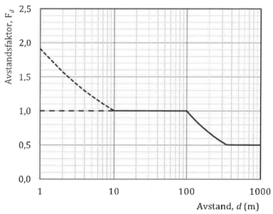
Rystelser i grunnen
I forbindelse med utbyggingen av nytt sykehusbygg vil det bli gjennomført mange sprengninger. At det blir vibrasjoner i grunnen fra sprengning er ikke til å unngå.
Vibrasjonene blir målt i henhold til Norsk Standard NS 8141:2022 Vibrasjoner og støt.
Alle bygg har en grenseverdi satt i henhold til NS 8141:2022 etter faktorer som fundamentering, grunnforhold, type byggverk og bygningsmaterialer.
Disse grenseverdiene er fastsatt med god sikkerhetsmargin for å unngå skader på byggverk.

Slide 12
Rystelser i grunnen
I forbindelse med utbyggingen av nytt sykehusbygg vil det bli gjennomført mange sprengninger. At det blir vibrasjoner i grunnen fra sprengning er ikke til å unngå.
Vibrasjonene blir målt i henhold til Norsk Standard NS 8141:2022 Vibrasjoner og støt.
Alle bygg har en grenseverdi satt i henhold til NS 8141:2022 etter faktorer som fundamentering, grunnforhold, type byggverk og bygningsmaterialer.
Disse grenseverdiene er fastsatt med god sikkerhetsmargin for å unngå skader på byggverk.

Slide 13
Rystelser i bygg
Fra naturens side er mennesker og dyr utrustet med stor følsomhet for vibrasjoner og kan merke meget lave vibrasjoner, under 0,5 mm/s. Vi merker dessuten vibrasjonene bedre innendørs enn utendørs. Derfor kan det føles ubehagelig når bakken vibrerer og hele bygget «rister».
Spesielt på litt lenger avstand kan vibrasjoner føles ekstra ubehagelige. Dette er fordi de lave frekvensene fra vibrasjonene bærer lengst. Dette kan sammenliknes med bass fra et stereoanlegg, - man hører bassen lenge før resten av lyden. Mennesker er dessuten også ekstra følsomme for vibrasjoner med lave frekvenser.

Slide 14
Rystelser i bygg
Når hele huset «rister» er det også helt normalt at man blir mer oppmerksom på sprekker i bygget. Derfor er det ikke uvanlig at man «oppdager» sprekker etter oppstart av anleggs- og sprengningsarbeider i nærområde, selv om disse kan ha vært der i lang tid.
Ved vibrasjoner under grenseverdier er det meget sjelden at det oppstår skader i bygg.
Vibrasjoner dempes over avstand, man kan i utgangspunktet si at den halveres over dobbel avstand.

